Slide 1
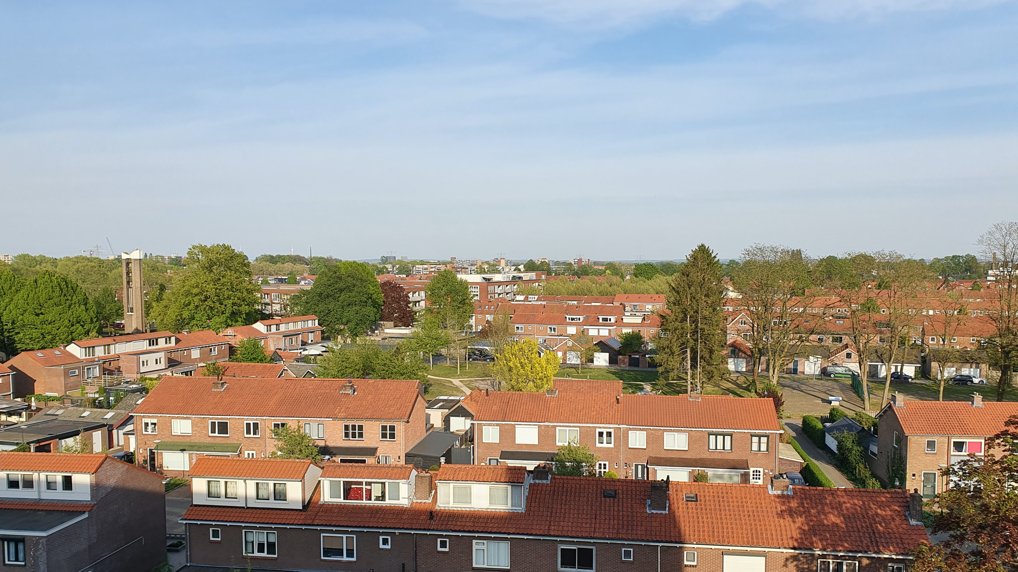

De eerste stappen naar een aardgasvrij Zundert in 2050
21 juni 2021 | Tweede inwonersavond
Notes:
Voorstellen
DWA
Collega’s
Uitleggen dat dit een informatieve en beeldvormende avond is
Vragen mogen tussendoor maar wanneer ze tot het ‘eind’ bewaard kunnen worden is dat wel fijner.

Slide 2

Agenda
Aanleiding en opgave Transitievisie Warmte (TVW)
Stand van zaken
Strategie tot 2030 in Zundert
Mentimeter
Doorkijk en vervolg
Notes:
Voorstelronde:
Naam + functie/afdeling
Wat weet je van de TVW?
Wat wil je uit deze sessie halen?
Kook je nog op gas?/Hoe duurzaam ben jij?

Slide 3
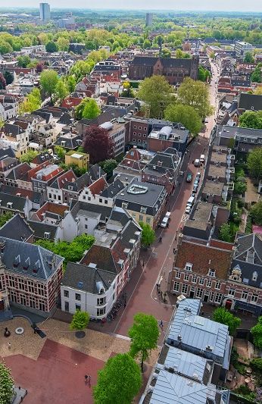
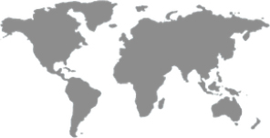
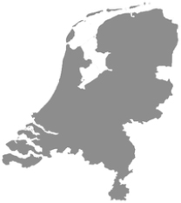

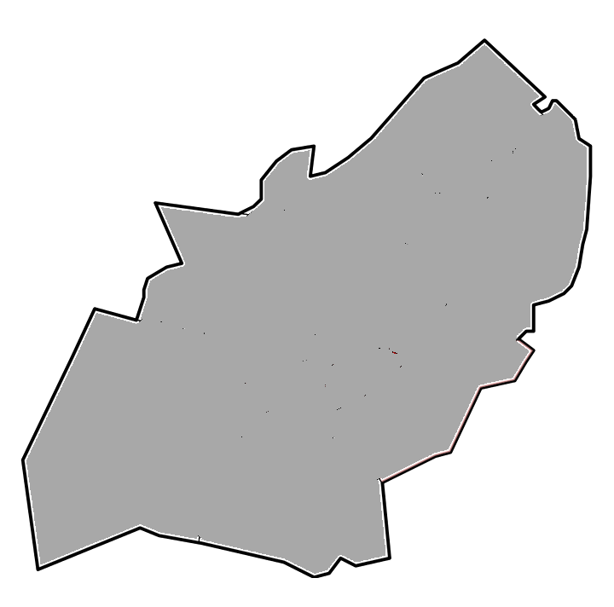
Waarom een Transitievisie Warmte?
MONDIAAL
PARIJS AKKOORD
NATIONAAL
(Nederland)
KLIMAAT
AKKOORD
REGIONAAL
(West-Brabant)
Afstemming verdeling-vraagstukken en principekeuzes tussen gemeenten in regionaal verband
REGIONALE
ENERGIE
STRATEGIE
(RES)
LOKAAL
(Zundert)
TRANSITIEVISIE
WARMTE
WIJKUITVOERINGSPLAN
Notes:
Uitleggen

Slide 4
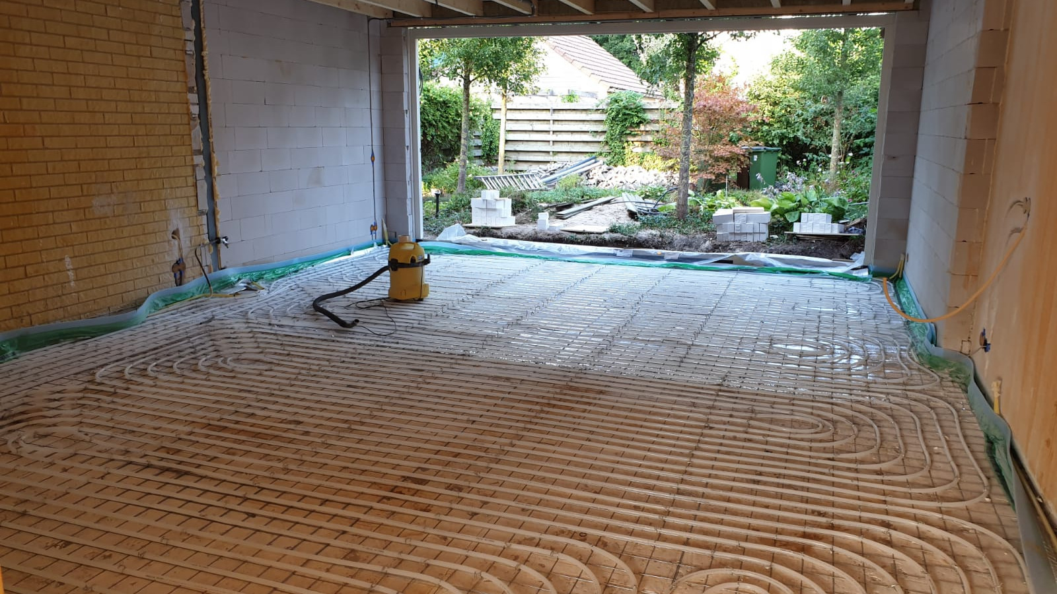
De Transitievisie Warmte
.
Is een visie op hoe de overgang naar verwarming zonder aardgas eruit ziet. We kijken in welke wijken het logisch is om te starten voor 2030. Voor deze wijken geven we een voorlopig warmtealternatief.
Wordt elke vijf jaar herzien.
Notes:
De Transitievisie Warmte is een traject dat doorloopt tot 2021. Dan stelt de gemeenteraad deze visie vast. Wat hebben we dan?
Een beeld van de opgaven;
Een beeld van welke warmteopties mogelijk zijn voor welke wijk;
Uitgangspunten die wij hanteren in de warmtetransitie;
Afwegingscriteria – invulling uitgangspunten;
Welke wijken gaan we starten voor 2030? Deze hoeven dan dus nog niet aardgasvrij te zijn.
Klimaatakkoord
hoeveel woningen en andere gebouwen tot en met 2030 worden geïsoleerd en/of aardgasvrij worden gemaakt;
welke alternatieve warmtevoorzieningen kansrijk zijn; en
welk warmtealternatief de laagste nationale kosten heeft.

Slide 5

Stand van zaken

Slide 6
Waar staan we nu?
Verkennen en valideren
Technisch onderzoek
Verdiepen
Welke afwegingen zijn belangrijk
Stakeholders betrekken
Wat geeft aanleiding om in een bepaalde wijk te beginnen? (meekoppelkansen)
Uitvoeringsstrategie
Hoe gaan we straks aan de slag met het verduurzamen van de woningen?
Gelijke kennisniveaus
Wat vinden we belangrijk in de warmtetransitie?
Wat is het handelingsperspectief voor inwoners?
Begeleidingsgroep
Inwoners via enquête
Raad via Mentimenter
Inwoners
Raadsleden
Inwoners
Raadsleden

Slide 7
Wat hebben we in de tussentijd gedaan?
In overleg met het begeleidingsteam, raad en college van Zundert
Jullie (de bewoners) gaven aan:
> Behoefte aan duidelijke informatie
> Samenleving voelt geen urgentie om van het aardgas af te gaan
> Isoleren en energie besparen wordt wel breed gesteund
Notes:
De uitkomst van de verdiepende fase, waar we in gesprek zijn geweest met begeleidingsteam, raad en college is uitgekomen om geen wijkprioritering aan te geven. Er is uitgekomen dat we geen wijk gaan aanwijzen maar gemeentebreed gaan isoleren.

Slide 8
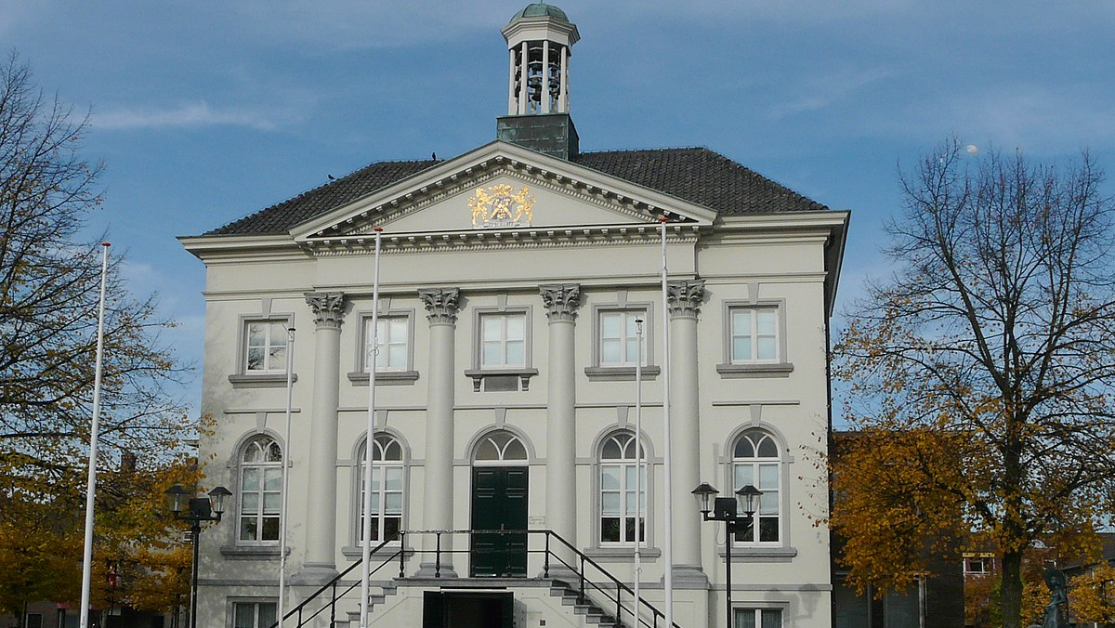
Inzoomen op Zundert
Deze foto van Onbekende auteur is gelicentieerd onder CC BY-SA

Slide 9
Uitgangspunten Zundert
We communiceren op een heldere wijze en maken duidelijke afspraken
We werken samen met onze inwoners
We starten met isoleren
Notes:
Uitgangspunten Zundert:
We vroegen stakeholders, inwoners en raadsleden wat zij belangrijk vinden in de warmtetransitie. Hierop kregen we verschilledne antwoorden. Deze hebben we samengebracht tot de voglende uitgangspunten.
Zundert wil starten met isoleren, eerst kijken naar energiebesparing, en nog geen wijken aardgasvrij maken, of de wijk moet natuurlijk willen. Ook lastig om van het aardgas af te gaan
Gemeenschap gevoel benutten – geen dingen opleggen vanuit de gemeente
Een open deur maar we communiceren op een heldere wijze

Slide 10
Technisch onderzoek gemeente Zundert
Twee technieken die overblijven:
- All-electric (warmtepomp): groot aandeel nieuwbouw in Zundert (gebouwd na 1992)
- Hybride warmtepomp: tussenvariant naar all-electric of eindoplossing op duurzaam gas
Ook voor isolatie moet de ‘eindtechniek’ in beeld zijn.
Notes:
Woning bepaalt techniek
Vorige keer hebben we jullie meegenomen in welke technieken er allemaal zijn. En daar hebben we laten zien waarom we technnieken we wel en niet meenemen. In de TVW kijken we naar welke technieken er voor 2030 haalbaar zijn. Voor zundert kwamen er maar twee technieken uit. Dat betekent niet dat er geen andere mogleijkheden zijn, zoals zonthermie zou mogelijk kunnen zijn maar is momenteel nog niet financieeel haalbaar. We hebben gekeken naar meest kosten effectief kunnen.
All electric voor nieuwbouw
Hybride

Slide 11
Meekoppelkansen
We kijken naar mogelijkheden om werk met werk te maken:
Riolering
Renovaties Thuisvester
Infrastructuur
Nieuwbouw
Initiatieven vanuit inwoners
Er lijken niet direct kansen om werk met werk te maken.
Notes:
Woning bepaalt techniek

Slide 12
Gemeentebrede isolatiestrategie
Een gemeentebrede aanpak gericht op isolatie heeft de volgende onderdelen:
Informeren over de warmtetransitie (bewustwording)
Informeren over mogelijkheden energiebesparing (via eigen communicatie en via het energieloket)
Goede voorbeelden bekendheid geven (open huizen dagen, in nieuwsbrief)
Organiseren van collectieve inkoopacties (via het energieloket)
Doorgaan met de nieuwsbrief (via de gemeente)
Deze onderdelen pakken we op met de dorpsraden en de stakeholders. Met veel van deze onderdelen is de gemeente al bezig. We zullen dat intensiveren.

Slide 13
Wat betekent dit voor Zundert?
Zundert zet tot 2030 in op isolatie en op termijn op hybride warmtepompen.
Tot en met 2030 inzetten op isolatie verzwaart de opgave om woningen aardgasvrij te maken naar een later moment (denk aan investeringen Enexis)
    9.200 woningen in de laatste 20 jaar (tot 2050)
Een volgende generatie moet daardoor meer aanpassingen doen aan de woning
Notes:
1/5e woningen
Zal Zundert 9200 woningen de laatste 20 jaar (tot 2050) van het aardgas afgehaald te worden

Slide 14
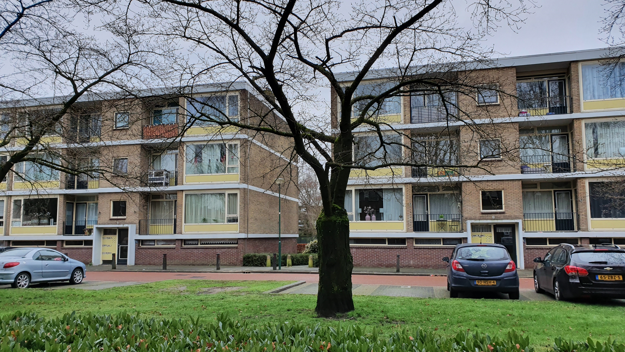
Hoe kijkt u aan tegen de warmtetransitie?

Slide 15
Een aantal vragen aan u
Ga naar www.menti.com en voer de code […] in

Slide 16

Doorkijk en vervolg

Slide 17
Hoe gaan wij verder nu verder?
Wij gaan verder schrijven aan de Transitievisie Warmte.
De Transitievisie wordt eind dit jaar vastgesteld door de gemeenteraad.
Notes:
Wij gaan nu verder met het schrijven. Eind dit jaar wordt dit door de gemeente vastgesteld.

Slide 18
Hoe kunt u nu verder?
Gaat u isoleren? Doe het gelijk zo goed mogelijk
Glas vervangen? Driedubbelglas
Kozijnen + glas vervangen? Geïsoleerde kozijnen en driedubbel glas
Ketel kapot? Kies een warmtepomp of een hybride warmtepomp (met ketel)
Radiatoren vervangen? Kies laagtemperatuur radiatoren
Keuken vervangen? Elektrisch koken
Met de buurt aan de slag? Bel de gemeente!
Notes:
Wij gaan nu verder met het schrijven. Eind dit jaar wordt dit door de gemeente vastgesteld.

Slide 19
Wij maken duurzaamheid werkend.
dwa.nl
Notes:
Wij gaan nu verder met het schrijven. Eind dit jaar wordt dit door de gemeente vastgesteld.

